Slide 1
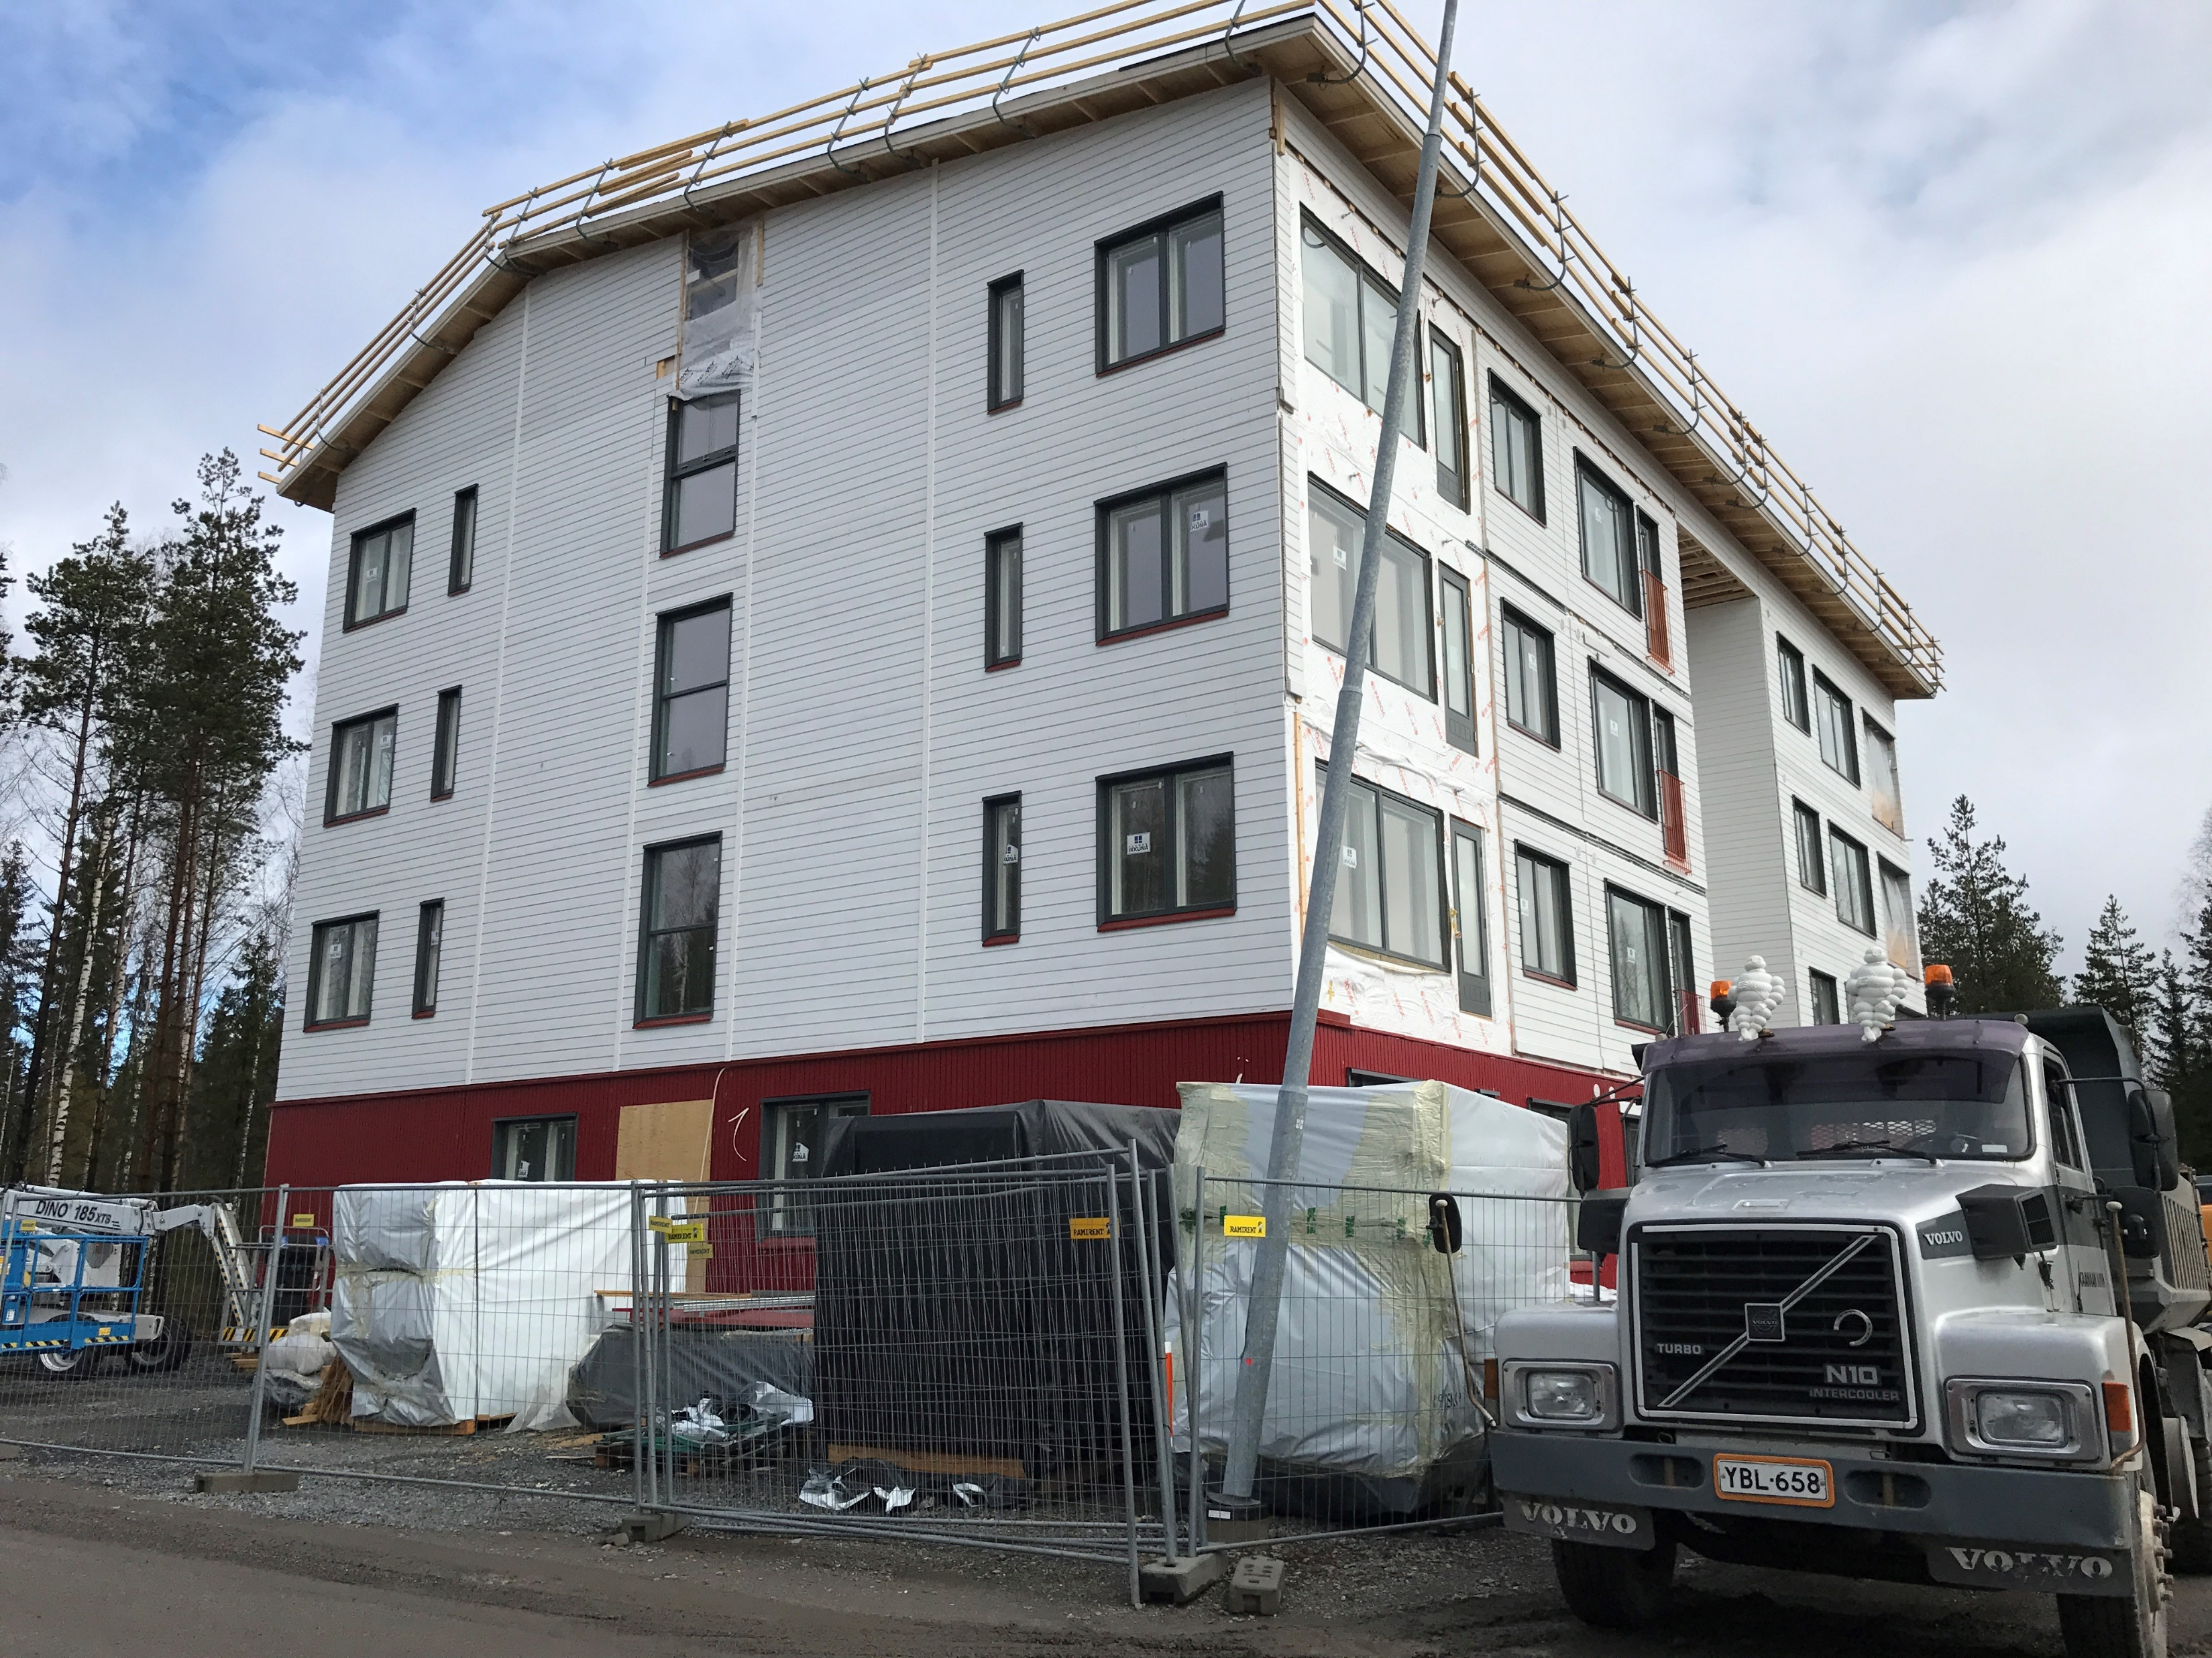
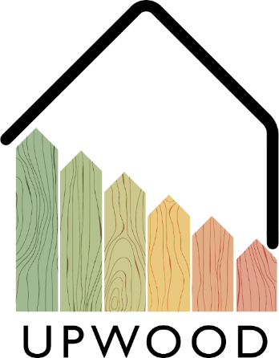
02-1/ ΜΕ2: ΚΑΤΑΣΚΕΥΗ, ΑΝΑΚΑΙΝΙΣΗ ΚΑΙ ΑΠΟΔΟΜΗΣΗ ΞΥΛΕΙΑΣ
ΑΠΟΔΟΣΗ ΚΑΙ ΑΝΘΕΚΤΙΚΟΤΗΤΑ ΞΥΛΙΝΩΝ ΚΑΤΑΣΚΕΥΩΝ

Slide 2
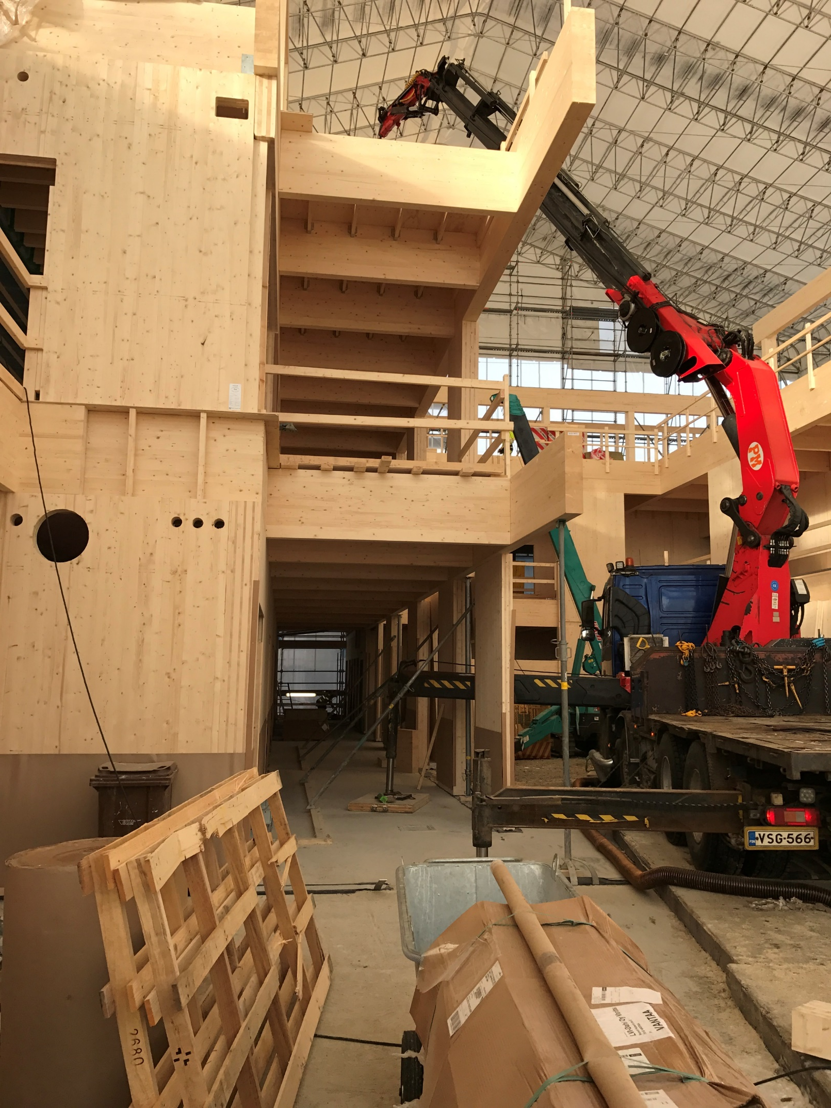
ΕΠΙΣΚΟΠΗΣΗ ΠΑΡΟΥΣΙΑΣΗΣ
Θέματα
Εισαγωγή
Περιβαλλοντικές πτυχές
Οφέλη
Ανθεκτικότητα μιας δομής ξύλου
EN & Πρότυπα Ευρωπαϊκού κώδικα

Slide 3
Ο κύριος σκοπός μιας δομής ξυλείας είναι να μεταφέρει το φορτίο, το ωφέλιμο φορτίο, το φορτίο που προκύπτει από το χιόνι και το φορτίο που προκύπτει από τον άνεμο στα θεμέλια του κτιρίου.
Οι μέθοδοι σύνδεσης που χρησιμοποιούνται στις ξύλινες κατασκευές πρέπει να προσδιορίζονται σύμφωνα με τα προαναφερθέντα φορτία και οι μέθοδοι σύνδεσης είναι επομένως βασικής, τεχνικής και αρχιτεκτονικής σημασίας.
Στις ξύλινες αρθρώσεις, δύο ή περισσότερα δομικά μέρη συνδέονται μεταξύ τους κατά τέτοιο τρόπο ώστε, υπό τη δράση μιας εξωτερικής δύναμης, ο σύνδεσμος να βοηθά τα τμήματα να μην χωρίζονται ή ολισθαίνουν το ένα σε σχέση με το άλλο.
ΕΙΣΑΓΩΓΗ
3

Slide 4
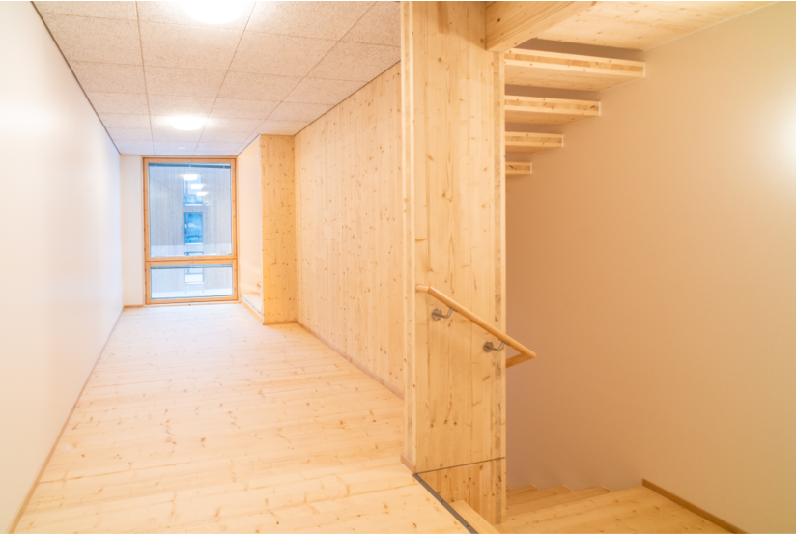
Περιβαλλοντικές πτυχές
Ως φυσικό υλικό, το ξύλο έχει αντοχή που εξαρτάται από την υγρασία και το χρόνο τάσης του, οπότε η αντοχή του ξύλου είναι μεγαλύτερη όταν είναι ξηρό και δέχεται βραχυπρόθεσμα ένα φορτίο.
Το ξύλο έχει καλές κατασκευαστικές τεχνικές ιδιότητες και η ευελιξία του ξύλου ως δομικού υλικού απεικονίζεται καλά από το γεγονός ότι μπορεί να χρησιμοποιηθεί τόσο ως φέρον φορτίο υλικό όσο και ως υλικό που σχηματίζει επιφάνειες, αλλά και να λειτουργεί επίσης ως θερμομονωτικό υλικό.
Μια ξύλινη επιφάνεια την αισθάνεσαι ευχάριστη και ζεστή. Το ξύλο ως δομικό υλικό είναι ελαφρύ και εύκολο στην επεξεργασία.
Πολλές ξύλινες κατασκευές είναι πιο οικονομικές από τις μαζικές κατασκευές βασισμένες σε άλλα υλικά και δεν εξατμίζονται από το ξύλο ουσίες που είναι επικίνδυνες για την υγεία.
Το ξύλο είναι ένα καθαρό, ανανεώσιμο φυσικό προϊόν του οποίου τα υποπροϊόντα κατά τη διάρκεια της παραγωγής, αλλά και τα απόβλητα κατασκευών στο τέλος του κύκλου ζωής του, επιστρέφουν στο περιβάλλον τους χωρίς να ρυπαίνουν τη φύση.
4

Slide 5
Οφέλη
ΠΑΡΑΓΩΓΙΚΟΤΗΤΑ
ΑΠΟΔΟΤΙΚΟΤΗΤΑ
Η επεξεργασία ακατέργαστου ξύλου έχει μακρά ιστορία. Με βάση την τεχνογνωσία της, μπορούν να δημιουργηθούν πιο αποδοτικές λύσεις επεξεργασίας, νέας τεχνολογίας.
Η ενσωμάτωση ξύλινου υλικού με διαφορετικές μεθόδους φέρνει ταχύτητα στη διαδικασία κατασκευής.
ΚΟΣΤΟΣ
ΠΕΡΙΒΑΛΛΟΝ
Η ανταγωνιστικότητα του ξύλου στη σύγκριση κόστους παρέμεινε αρκετά καλή. Οι ξύλινες κατασκευές χρησιμοποιούν ξύλο που παράγεται κοντά, γεγονός που μειώνει το κόστος μεταφοράς.
Το ξύλο είναι ένα εύκολο στην επεξεργασία του υλικό με απόβλητα και πλευρικές παραγωγές που μπορούν να υποστούν περαιτέρω επεξεργασία.

Slide 6
Ανθεκτικότητα μιας ξύλινης δομής
Η ξύλινη δομή, όταν προστατεύεται και εγκαθίσταται σωστά, έχει καλή ανθεκτικότητα και διάρκεια ζωής.
Είναι δυνατή η προστασία από το νερό προστατεύοντας την ξύλινη δομή, για παράδειγμα με μια αδιάβροχη οροφή, έτσι ώστε το ξύλινο υλικό να μην μπορεί να βραχεί, ενώ ταυτόχρονα μειώνει τη ζημιά από βιολογικούς παράγοντες, επειδή το ξηρό ξύλο είναι πιο ανθεκτικό σε έκθεση σε αυτούς.
Η ξύλινη δομή θα πρέπει επίσης να προστατεύεται από καιρικές συνθήκες όπως ηλιοφάνεια, άνεμο ή βροχή.
Η ανθεκτικότητα μιας ξύλινης δομής μπορεί να επηρεαστεί σημαντικά από την επιλογή του σωστού τύπου ξύλου για τον σωστό στόχο. Για παράδειγμα, η ερυθρελάτη είναι κατάλληλη για εξωτερική επένδυση ενώ το πεύκο για κατασκευές που μπορεί να βραχούν όπως αίθρια ή εξωτερικές σκάλες, αλλά δεν είναι καλή επιλογή για εσωτερικούς χώρους λόγω πολυάριθμων θυλάκων ρητίνης.
6

Slide 7
EN & Πρότυπα Ευρωπαϊκού κώδικα
Οι ξύλινες κατασκευές σχεδιάζονται σύμφωνα με το πρότυπο EN 1990: 2002 έτσι ώστε να πληρούνται και οι σχετικές εθνικές βασικές απαιτήσεις.
Οι βασικές απαιτήσεις θεωρούνται ότι πληρούνται όταν χρησιμοποιείται η μέθοδος οριακής διαστασιολόγησης και η μέθοδος μερικού συντελεστή ασφαλείας σύμφωνα με το Εθνικό παράρτημα του Ευρωκώδικα 0.
Τα φορτία και οι συνδυασμοί τους καθορίζονται σύμφωνα με τον Ευρωκώδικα 1 και το Εθνικό του παράρτημα.
Για την ανθεκτικότητα, τη δυνατότητα συντήρησης και τη διάρκεια ζωής, πρέπει να ακολουθείται ο Ευρωκώδικας 5 και το Εθνικό του παράρτημα.
7

